Slide 1





KEKUASAAN DAN KEWENANGAN
PEMERINTAHAN
Penulis: Iyep Saefulrahman, S.IP.,M.Si
Email: sef73rahman@gmail.com

Slide 2
Rekonstruksi Kekuasaan
Dalam sistem yang di sebut negara atau bangsa harus terdapat tiga unsur, elemen, atau komponen: (1) konstitusi (yang memuat dasar, tujuan, dan cara/ alat mencapainya), (2) usaha (usaha mencapai tujuan, implementasi konstitusi guna melindungi hak dan memenuhi kebutuhan manusia dan masyarakat), dan (3) kontrol untuk menjamin kelancaran usaha, mengevaluasi proses dan hasil, dan menyampaikanfeedback(-for­ward) terus-menerus ke dalam konstitusi
Salah satu upaya dalam merekonstruksi kekuasaan adalah dengan melakukan kontrol po;itik dan kontrol pemerintahan. Kontrol politik berlangsung melalui lembaga pemilu, referendum, dan sebangsanya seperti telah dikemukakan di atas. Secara struktural pemilu dan sebangsanya itu diadakan lima atau empat tahun sekali, atau pada saat diperlukan. Kontrol politik ini terletak di pusat kekuasaan

Slide 3

Dilihat dari segi kekuasaan atau rejim yang memerintah, kontrol seperti itu menguntungkan, tetapi dilihat dari sudut fihak yang-diperintah, nyaris tidak.
Sekurang-kurangnya ada tiga alasan:
pertama, badan legislatif dan badan yudikatif sangat berpeluang bar­gaining, exchange, kolusi dan korupsi bersama badan eksekutif,
kedua, rejim yang powerful mempunyai cukup waktu untuk mengonsolidasi diri dan melindungi kepentingannya, dan
ketiga, sementara itu korban dan mangsa, yang powerless, berjatuhan tanpa berkesempatan mempertahankait diri, sehingga kekuatan mereka jauh berkurang. Hukum sistem tidak jalan.

Slide 4
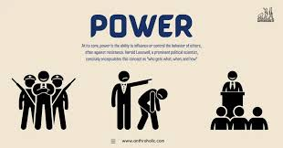
Sifat Kekuasaan Sosial
kekuasaan sosial dimaksud­kan kapasitas untuk mengawasi tingkah laku orang lain apakah itu langsung atas perintah otorita atau tidak langsung karena melalui manipulasi cara-cara yang tersedia.
Kekuasaan sosial terdapat dalam segala hubungan sosial dan segala organisasi sosial. Contohnya Jabatan yang dipegang seseorang memberinya sejumlah kekuasaan, di samping status yang terkait pada jabatan itu atau wibawa khusus dari seorang pejabat. Inilah kekuasaan birokrasi.
Contoh lainnya Pemimpin suatu organisasi perburuhan kini dapat, dalam kondisi yang menguntungkan, mendikte seorang presiden atau raja, dan akhirnya mungkin saja dapat mengangkat dirinya ke posisi yang tertinggi dalam negara tersebut
Dalam dunia yang modern kekuasaan ini lebih banyak terkait pada pengelolaan daripada pada pemilikan harta benda, dan fakta ini bertendensi untuk menciptakan suatu persamaan tertentu antara struktur kekuasaan kapitalisme dengan struktur kekuasaan sosialisme.
Kekuasaan pemerintahan adalah satu aspek kekuasaan. Kekuasaan pemerintahan itu secara formal unggul dari yang lain-lain dengan arti bahwa hanya pemerintahan saja yang mempunyai hak untuk menggunakan paksaan langsung.

Slide 5
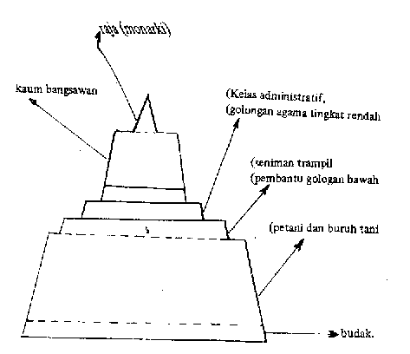
Bentuk Piramida Kekuasaan
Piramida Kekuasaan Tipe 1. Piramida Kasta
Tipe piramida yang pertama adalah di mana garis-garis utama kekuasaan ditarik secara kaku dan diberi batasan-batasan. Tipe ini ditemukan dengan sistem kasta, di mana tidak terdapat jenjang ke atas bagi mereka dari kelas rendah yang ingin naik lebih tinggi

Slide 6
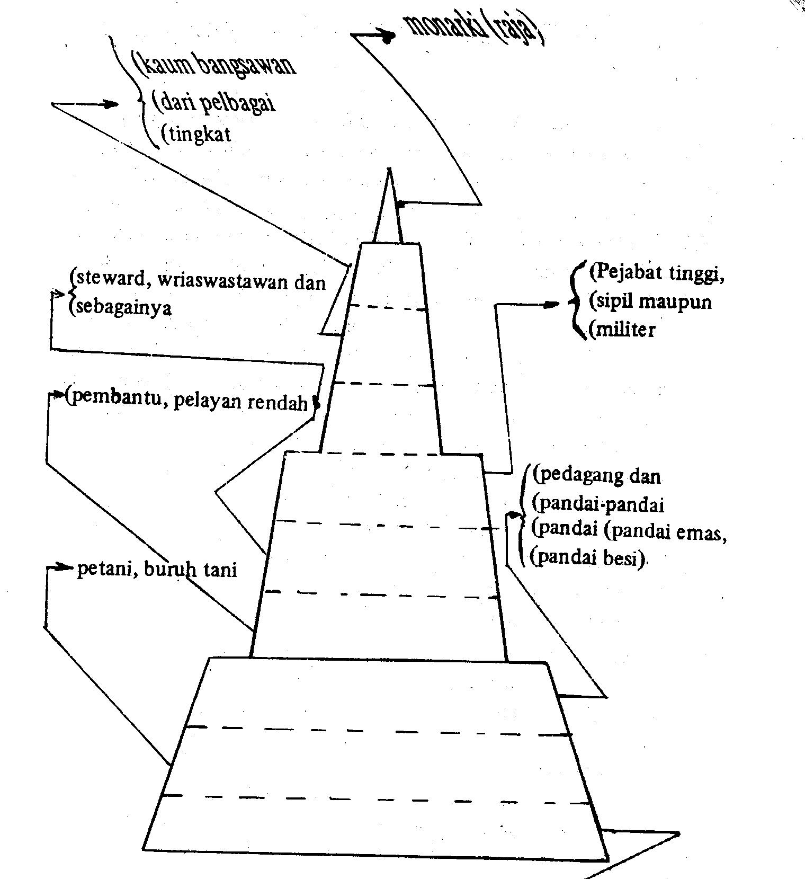
Piramida KekuasaanTipe 2, Piramida Oligarki
Tipe besar yang kedua adalah tipe yang garis-garis kekuasaan masih memisahkan dengan kuat tingkat yang satu dari yang lainnya dan di mana kelas-kelas utama penduduk masih saja dibatasi oleh perbedaan kultural di samping perbedaan luas jangkauan kesempatan dan kekuasaan yang dapat digunakan mereka

Slide 7
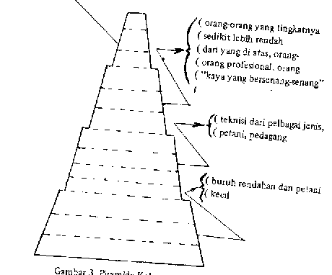
Pirarnida Kekuasaan Tipe 3. Piramida Demokrasi
tipe 3, garis-garis utama kekuasaan semuanya mobil (bergerak) dan walaupun masih ada kantong-kantong kekuasaan yang cukup ketat dijaga, tetapi ada jalan untuk memasukinya, mudah di sini, agak sukar di sana, ke tempat yang lebih tinggi. Kehormatan yang diperoleh karena keturunan kurang dipertimbangkan

Slide 8

Kewenangan Pemerintahan
Authority (otoritas, wewenang) dan legitimacy (legitimasi, keabsahan, erat kaitannya dengan kekuasaan
Robert Bierstedt
wewenang (authority) adalah institutionalized power (kekuasaan yang dilembagakan).
Harold D. Laswell dan Abraham Kaplan
bahwa wewenang (authority) adalah “kekuasaan formal” (formal power)
Otorita dan wewenang terdapat dalam segala ruang lingkup setiap kelompok sesuai dengan jenisnya. Ada otorita dalam agama, dalam pendidikan, dalam perdagangan, dalam ilmu, dalam seni
Tiga macam wewenang, yaitu tradisional, kharismatik dan rasional-legal.
Wewenang tradisional berdasarkan kepercayaan di antara anggota masyarakat bahwa tradisi lama serta kedudukan kekuasaan yang dilandasi oleh tradisi itu, adalah wajar dan patut dihormati.
Wewenang kharismatik berdasarkan kepercayaan anggota masyarakat pada kesaktian dan kekuatan mistik atau religious seorang pemimpin.
Wewenang rasional-legal berdasarkan kepercayaan pada tatanan hukum rasional yang melandasi kedudukan seseorang pemimpin

Slide 9
Wewenang (Kewenangan), Kewajiban dan Tanggungjawab Pemerintah
Ada berbagai norma yang mengatur hubungan sosial antar(a) fihak yang satu dengan fihak yang lain. Salah satu di antaranya adalah norma hukum. Hubungan sosial yang diatur dengan hukum disebut hubungan hukum. Dalam hubungan hukum salah satu fihak ber(oleh)hak sedangkan yang lain ber(oleh)kewajiban. Sementara kalangan berpendapat bahwa hak identik dengan wewenang (kekuasaan sah). Di satu sisi, hak atau wewenangdengan kewajiban, dikaitkan dengan tanggungjawab.
Jika wewenang terkait dengan tanggung jawab, maka kewajiban terkait dengan hak (right), sedangkan hak berkaitan pula dengan posisi (kedudukan). Dalam hubungan pemerintahan, hak pihak yang satu merupakan kewajiban bagi pihak yang lain. Hubungan itu lahir sebagai akibat suatu konsensus, kesepakatan atau perjanjian (overeenkomst).

Slide 10
Dari sebuah janji, lahir hak dan kewajiban, baik searah (bersegi-tunggal, eenzijdige overeenkomst) maupun bolak-balik (tweezijdige overeenkomst).Juga dari sebuah status, lahir kewajiban di satu pihak, dan hak di pihak lain. Misalnya status yang disebut dalam ungkapan noblesse oblige, nobility obliges,yaitu "the moral obligation of the rich or highborn to display honorable or charitable conduct.
Janji wajib dipenuhi (penuh, total, lengkap, sempurna), ditepati (tepat, persis) dan ditunaikan (tunai, bukan hutang, sebab "the stomach doesn't wait")
Janji dianggap (telah) ditunaikan jika proses penepatan janji itu yaitu pemerintahan dapat dipertanggungjawabkan kepada pihak yang diperintah (konsumer) Lembaga yang menandai akseptabilitas pertanggungjawaban adalah lembaga yang disebtit mosi percaya, dan sebaliknya mosi tidak percaya
Pemerintahan yang legitimate adalah pemerintahan yang ternyata mampu membuktikan janjinya melalui pertanggungjawaban yang dapat diterima oleh yang-diperintah pada tingkat tertentu

Slide 11
Tanggung Jawab
Responsibility (tanggung jawab) berasal dari akar kata Latin respons(us). Kata ini berkaitan dengan kata Latin lainnya respondere, to respond, dan spondere, to pledge, promise.Responsible berarti "answerable or accountable, as for something within one's power or control."Responsibility berarti "the state or fact of being responsible," dan "a particular burden of obligation upon a person who is responsible.
Tanggung jawab merupakan salah satu mata rantai, dan mata rantai terpenting, yang menghubungkan perintah, janji (commitment), dan status, dengan percaya dalam hubungan pemerintahan
Spiro, responsibility dapat diartikan sebagai accountability (perhitungan), sebagai obligation (kewajiban), dan sebagai cause (penggerak, acts).
responsilibity itu sebagai satu di antara tiga tahap pemikiran tentang peran sosial perusahaan di dalam masyarakat.
Tahap pertama largely defensive (social obligation), tahap kedua somewhat more reactive (social responsibility) dan tahap ketiga anticipatory dan preventive (social responsiveness).

Slide 12
Terima Kasih

